Slide 1
الفصل الدراسي الأول
الوحدة الأولى- الدرس الثالث
اسم الدرس / الغفور العدل سبحانه
الكتاب المدرسي من 32 - 41

Slide 2
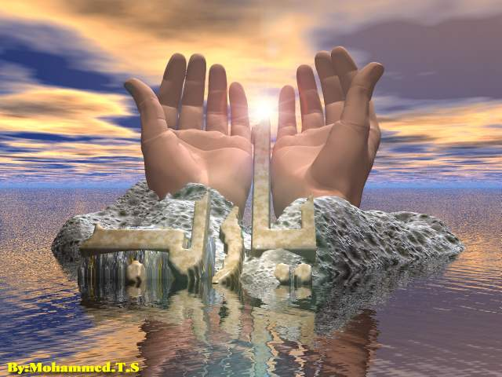
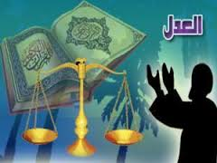
الغفور
العدل

Slide 4
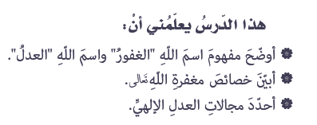
الغفور العدل سبحانه
نواتج التعلم المٌتوقعة بإذن الله تعالى
اللَّهُمُّ اِنْكِ أَعَطِيَّتَنَا الإسلام مِنْ غَيْرَ ان نُسَالَكَ - فَلَا تُحَرِّمُنَا الْجِنَّةَ وَنَحْنُ نُسَالَكَ

Slide 5
التهيــئة

Slide 6
لأنها تدل على الكمال وبعيدة عن النقص
حفظها وفهمها وعَمِلَ بها

Slide 8
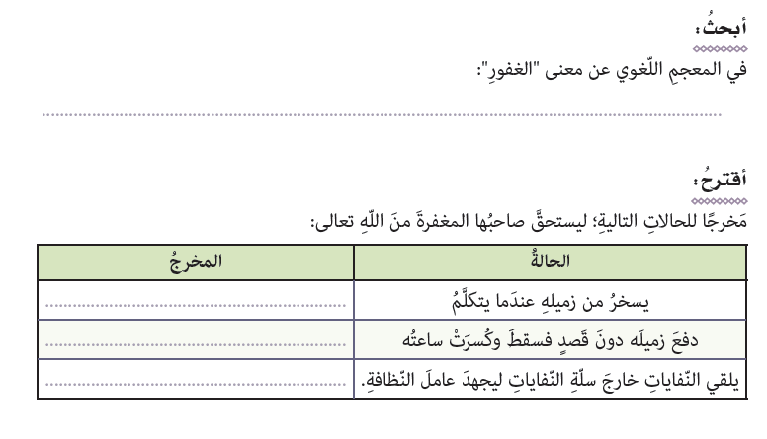
كثير الغفران
يستغفر ويعتذر طالبا العفو
يعتذر ويعطيه قيمة الضرر إلا إذا عفا عن ذلك
الاستغفار وعدم العودة لذلك

Slide 9
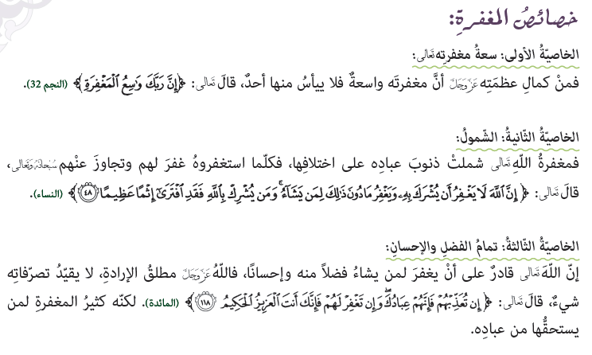

Slide 10
لا يغفر الدين
لأنه من حقوق العباد

Slide 11
انتشار الجرائم / انعدام الأمن والأمان / كثرة الفوضى / ضياع الحقوق / هجرة العقول والأموال
أن المغفرة والرحمة هي الأساس والأولى، وقد سبقت الغضب

Slide 12
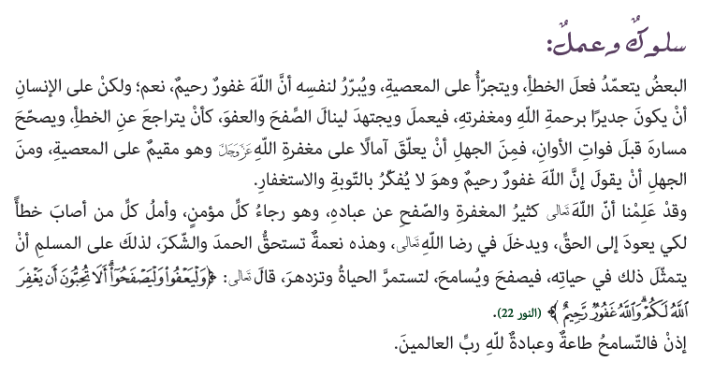

Slide 13
صواب
مكافئ
رجوع عن أمر ما
استقامة

Slide 14
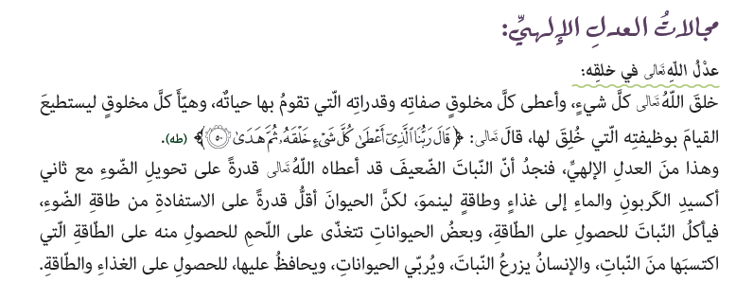
لا يستطيع أن يأكل أو يشرب، وحتى لا تنقلب الحياة إلى جحيم حجب عنا رؤية هذه الأشياء.

Slide 15
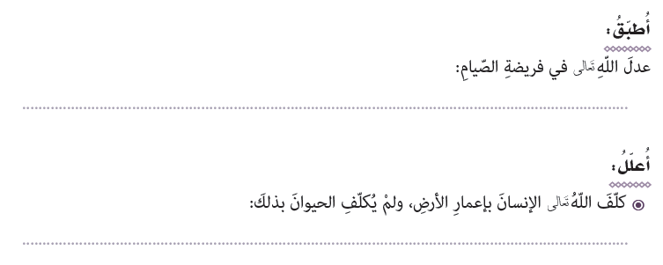
فرضه على القادر، راعى حالة الإنسان في السقر والمرض، شرع كفارة للصيام، عفا عمن لا يستطيع.
سخر الكون للإنسان ولم يسخره للحيوان؛ فلو كلف الحيوان بالإعمار لفشل وكان الدمار، فكلف من يستطيع وهذا هو عدله سبحانه.

Slide 16
في القول : ما يلفظ من قول .....و العمل: وقل اعملوا ، و تحريمه الظلم على نفسه وعباده.

Slide 17
وضع الأمور في مواضعها
كثير المغفرة
يستر الذنوب
عدل الله في خلقه
عدل الله في أمره
عدل الله في فعله

Slide 19
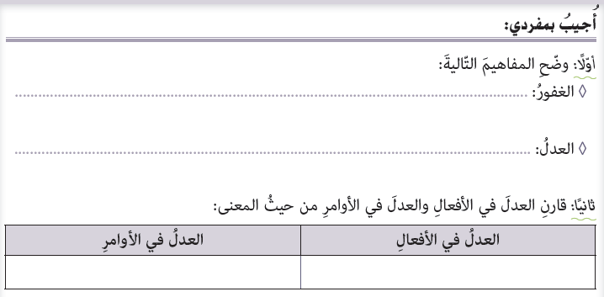
كثير المغفرة يستر ذنوب عباده ويصفح عنها
وضع الأمور في مواضعها
لا يكلف مخلوقاً إلا بما يستطيع فعله
لا يحاسب الإنسان إلا على عمله

Slide 20
ليغفر لهم ذنوبهم ويتوب عليهم
لا يجوز : لأنه لا يضمن أن يعيش للغد
لا يجوز: لأنه ظلم لصاحب العمل ومخالفة للاتفاق
لا يجوز : عليه قبول الاعتذار والصفح ليصفح الله عنه

Slide 21
استغفر الله العظيم الذي لا إله إلا هو الحي القيوم وأتوب إليه

Slide 22
